Slide 1

毕
设
答
辩
毕
设
答
辩
基于 Spring Boot 和 Vue 的家谱服务系统的设计与实现
答辩学生：李春雄
指导老师：王云华

Slide 2

检测结果
全文总相似比 10.55%
复写率：8.73%
他引率：1.82%
自写率：89.45%
自引率：0.0%
专业术语：0.0%

Slide 3
Part 1 / 研究背景与现状
Part 2 / 工程架构与技术
目
录
目
录
Part 3 / 需求分析与设计
Part 4 / 系统实现与测试
Part 5 / 工作总结与展望

Slide 4
一
第
一
第
研究背景与现状
部
分
部
分

Slide 5
1.1 研究背景
“
资料保存方面
信息维护方面
纸张大小限制、容量有限
易丢失、易损怀、易磨损
翻阅复杂、检索定位繁琐
添加和修订容易出现纰漏
传统纸质家谱的缺点
数据整理方面
资源共享方面
难以重排和重新组织数据
家族数据不可整理和归档
空间地域限制，不易传播
家谱数量限制，共享困难
“

Slide 6
1.2 现状分析
云族谱
ancestry.com
科技让家族传承更便利
Every family has a story
族谱
familysearch.org
查谱修谱，上族谱网
家谱应用网站
Find your family
Discover yourself
百家有谱
myheritage.com
全球领先数字家谱在线编修平台
Discover your family story

Slide 7
1.3 创新之处
丰富的数据可视化展示
微服务分布式系统架构
家族成员树、世代成员列表
高性能、高负载、高可靠性
细粒度的访问权限控制
数据云平台存储与备份
基于 RBAC 的两层权限控制
七牛云存储、数据定时备份

Slide 8
第
第
二
二
工程架构与技术
部
分
部
分

Slide 9
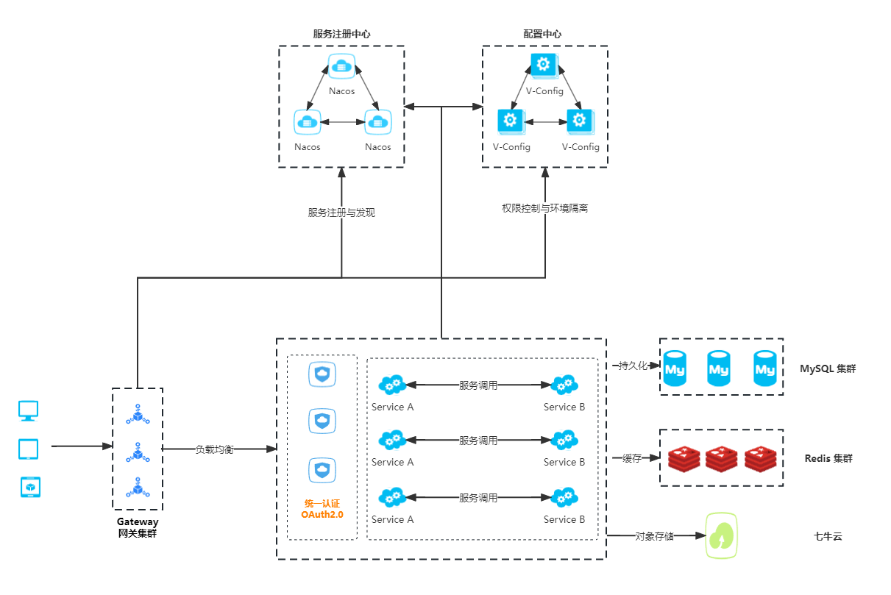
2.1 工程架构

Slide 10
2.2 前端技术
ECharts
Vue.js
Element
Day.js
Vant
Axios

Slide 11
2.3 后端技术
Spring Cloud
Spring Security
Hutool
01
微服务框架集合
03
认证鉴权安全框架
05
小而全的 Java 工具类库
MyBatis Plus
OAuth 2.0
Knife4j
ORM 解决方案
开放标准的授权协议
Swagger 文档工具
02
04
06

Slide 12
第
第
三
三
需求分析与设计
部
分
部
分

Slide 13
3.1 功能分析
家族名称、祖籍地址
成员树谱、世代列表
权限资源、系统角色
家族信息
访问控制
成员管理
用户管理
家族文化
数据安全
增删改查、角色分配
家族大事、家族公告
数据备份、数据导出

Slide 14
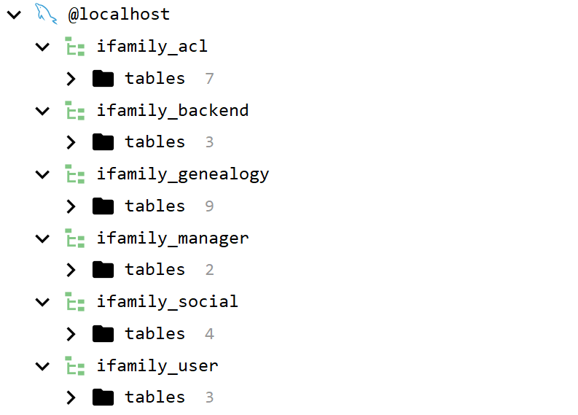
3.2 数据库表
访问权限控制
acl
backend
后台管理员
家族信息服务
genealogy
manager
第三方业务
用户社交服务
social
user
普通用户业务

Slide 15
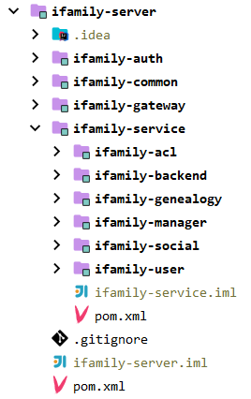
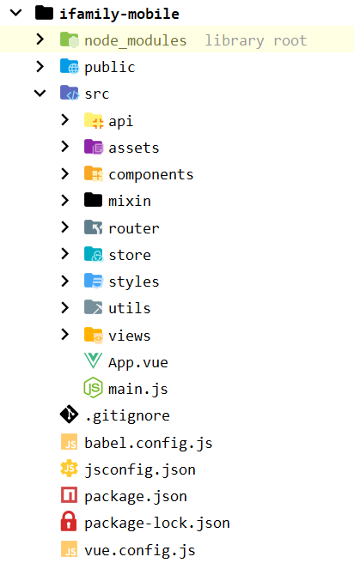
3.3 工程模块

Slide 16
第
第
四
四
系统实现与测试
部
分
部
分

Slide 17
4.1 代码行数
8369
5779
server
5052
backend
mobile

Slide 18
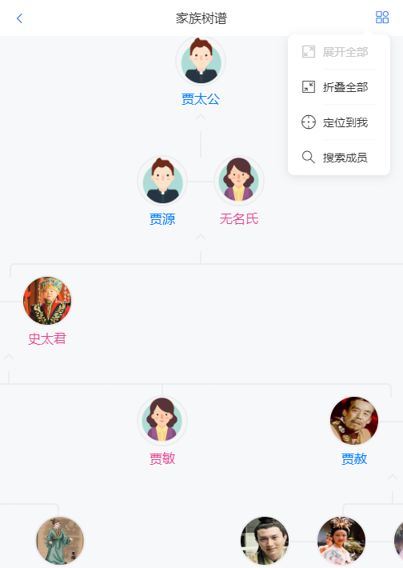
4.2 家族树谱
展开折叠
1
展开或折叠家族树谱所有树节点
定位到我
2
在家族树中定位到“我”的位置
搜索成员
3
模糊查询家族成员，可进行定位

Slide 19
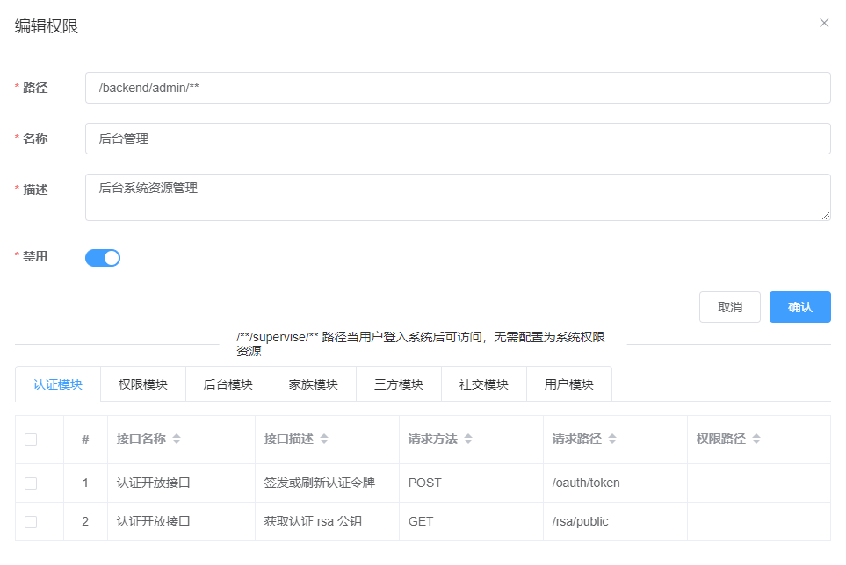
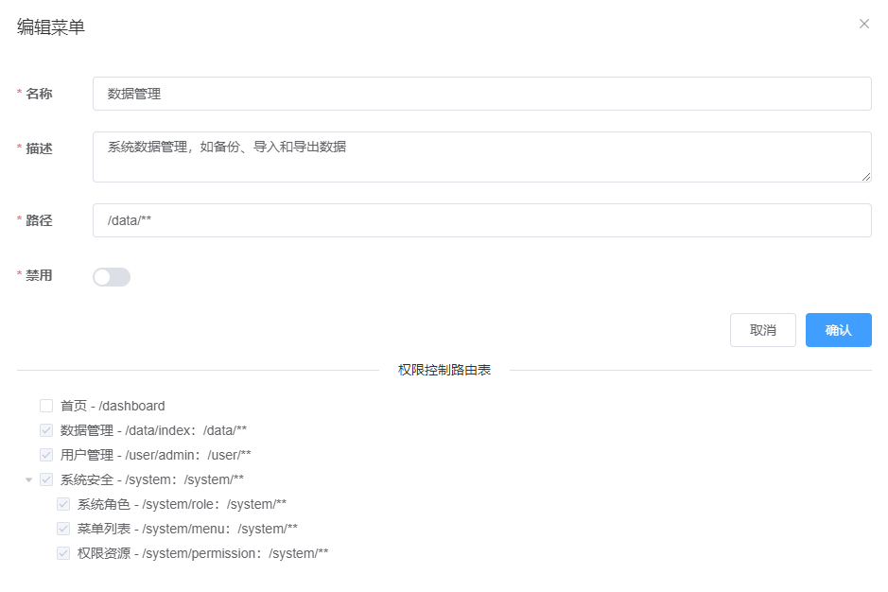
4.3 权限控制
后端 API 资源权限
“
用户能否请求某个后端 API 接口
1
前台路由菜单资源
“
某个操作菜单对用户是否可见
2

Slide 20
第
第
五
五
工作总结与展望
部
分
部
分

Slide 21


总结与展望
总结
基于用户需求调研和同类产品对比，设计系统架构和功能模块，并选择合适的技术工具实现系统。核心功能包括用户免密自动续期登录、家族成员树谱、成员社交动态以及两层访问权限控制等。
展望
智能化功能：人物肖像虚拟还原、已损家族信息修复、智能推荐
扩展社交互动功能：结合主流社交媒体，提供互动和分享功能 多平台的应用支持：微信小程序、移动端 APP、桌面端应用
家族遗传病分析：记录成员的逝世病因，分析家族遗传病

Slide 22
感
谢
聆
听
感
谢
聆
听
敬请各位老师批评指正

